Slide 1
지연 시간을 최소화하기 위해 다음 작업들을 고려하는 DQN 기반 스케줄러
Scheduler based on the DQN that considers the following tasks to minimize tardiness
인천대학교 산업경영공학과
강형원, 이전우, 허재우
E-mail : hwk0702@naver.com
2019 추계학술대회
이 논문은 2019년도 과학기술정보통신부의 재원으로 한국연구재단-현장맞춤형 이공계 인재양성 지원사업의 지원을 받아 수행된 연구임(NRT-2017H1D8A1029391)
This research was supported by X-mind Corps program of National Research Foundation of Korea(NRF) funded by the Ministry of Science, ICT (NRT-2017H1D8A1029391)

Slide 2
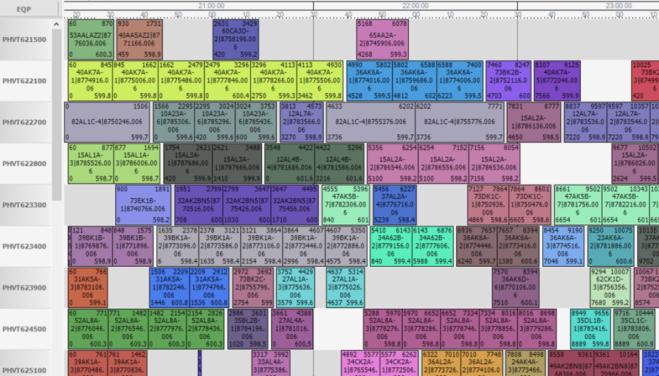
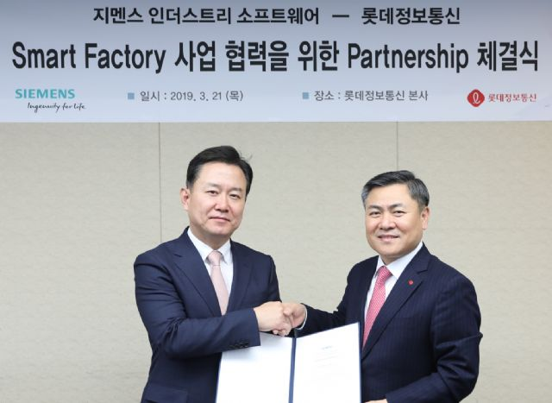
1. 프로젝트 배경
1-1. 연구 동기
공정 스케줄링의 복잡성 증가
스마트 팩토리의 중요성 증가
복잡해진 공정 생산 스케줄링 최적화 필요성,
스마트 팩토리를 위한 생산 스케줄링의 자동화 필요성 증가

Slide 3
1. 프로젝트 배경
1-2. 유사한 과거 연구와 비교 & 차별성
제목 | 저자 | 년도 | 기법 | Setup 여부 | 작업 별 장비 제약 여부
동종 병렬기계에서 납기지연 최소화를 위한 혼합형 유전 알고리즘의 개발 | 최홍진,이종영, 박문원 | 2004 | 휴리스틱 | X | X
작업준비시간이 공정시간보다 긴 다품종 소량생산 체제에서의 병렬기계 일정계획 | 이현철, 최인찬 | 2004 | 휴리스틱 | O | X
가중납기지연시간을 고려한 최적 주문처리순서에 관한 연구 | 이익선,윤상흠 | 2008 | 휴리스틱 | X | X
작업순서와 기계에 종속적인 작업준비시간을 고려한 이종 병렬기계 일정계획 | 이재호, 김지수, 이동호 | 2011 | 이종 병렬기계, 작업의 순서가 존재함, 휴리스틱 | O | X
동종처리기계의 총 작업소요시간 최소화 알고리즘 | 이상운 | 2014 | 휴리스틱 | X | X
작업 도착시점 제약이 존재하는 2단계 흐름공정에서의 일정계획 연구 | 정봉주, 방준영, 심상오 | 2017 | 휴리스틱, 2단계 공정, 작업 도착 시점 제약 | X | X
Neural Network를 이용한 강화학습 기반의 잡샵 스케줄링 접근법 | 정현석, 김민우, 이병준, 김경태, 윤희용 | 2018 | DNN | X | x
최적해 특성 기반 단일기계 강화학습 | 최동민, 박명주 | 2019 | DQN 단일기계 | X | X
독립적인 작업 크기를 가진 작업과 작업군 내 배치 작업 가능한 생산 환경에서 퇴화와 복구조정활동을 고려한 단일 배치 생산 시스템의 일정계획 | 장재원, 김영재, 김병수 | 2019 | 퇴화와 복구 고려, 휴리스틱 | X | O
스케줄링 분야에서 머신러닝(DQN)을 응용하며,
Setup과 장비 별 작업 타입 제약을 고려하여 스케줄링 기법을 제안

Slide 4
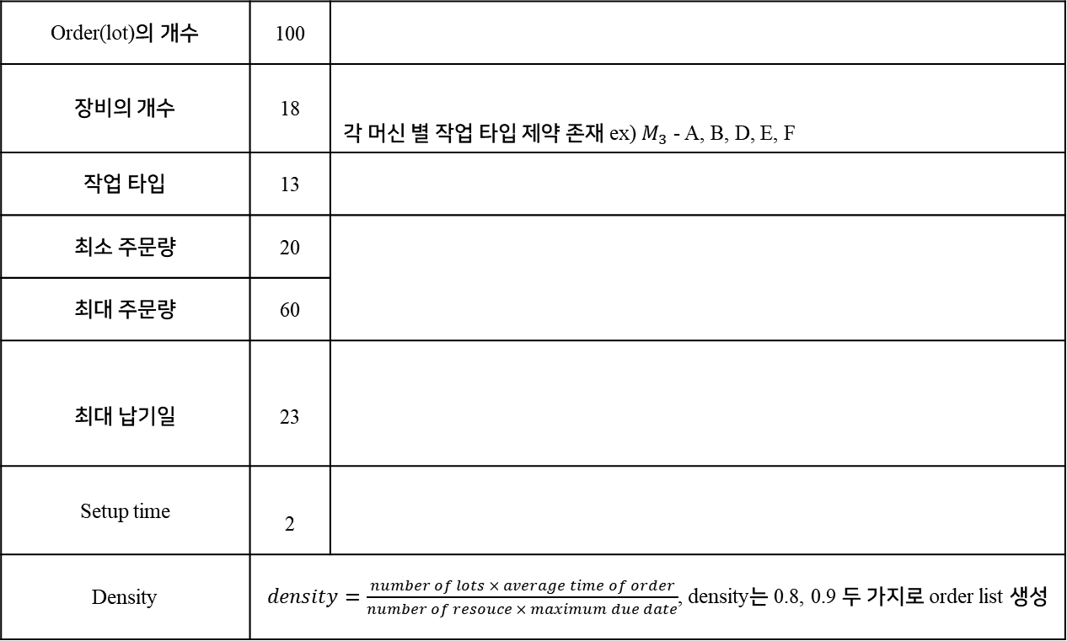
2. 실험 내용
2-1. 문제 정의
병렬 기계에서 납기를 지키지 못하는 총 지연시간을 최소화
100개의 Order를 Setup time과 장비 별 작업 타입 제약(constraint) 하에 스케줄링 실험 환경을 정의
Order(lot)의 개수 | 100
장비의 개수 | 18 | 각 머신 별 작업 타입 제약 존재 ex) $M_{3}$ - A, B, D, E, F
작업 타입 | 13
최소 주문량 | 20
최대 주문량 | 60
최대 납기일 | 23
Setup time | 2
Density | $density=\frac{number of lots × average time of order}{number of resouce × maximum due date}$, density는 0.8, 0.9 두 가지로 order list 생성
$${lot}_{0}$$ | $${lot}_{1}$$ | $${lot}_{2}$$ | $$\text{····}$$ | $${lot}_{97}$$ | $${lot}_{98}$$ | $${lot}_{99}$$
$$M_{0}$$ | $$M_{1}$$ | $$M_{2}$$ | ···· | $$M_{15}$$ | $$M_{16}$$ | $$M_{17}$$
A | B | C | ···· | K | L | M
 | 1 | 2 | 3 | 4
M0
M1
한 칸당 10개의 주문량을 처리
 | 1 | 2 | 3 | 〮〮〮〮 | 26 | 27
M0
M1
Schedule table의 최대 생산 기간
 | 1 | 2 | 3 | 4 | 5 | 6
M1 | A | A | X | X | C | C
Lot type 변경 시 setup time 발생

Slide 5
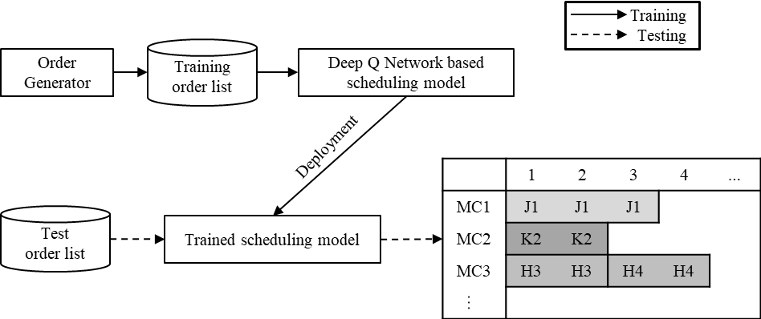
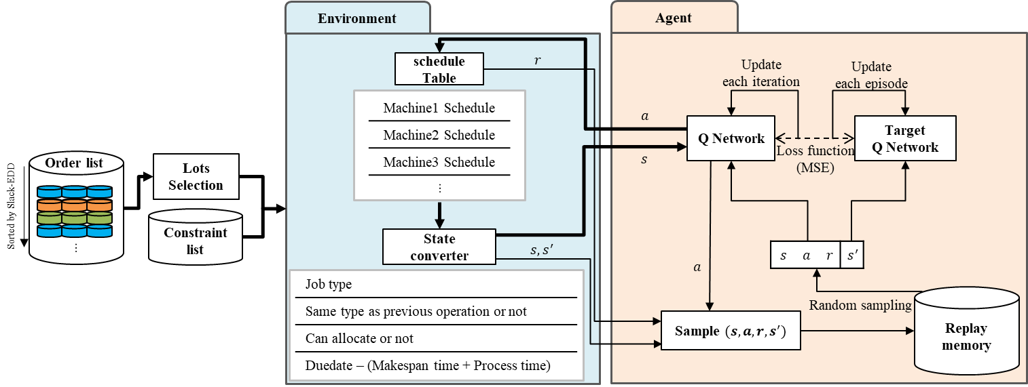
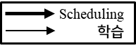
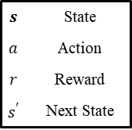
2. 실험 내용
2-2. Framework
Order generator를 통해 생성한 order list를 이용하여
scheduling model 학습 후,
학습한 모델을 이용하여 test 결과 생성
Notation

Slide 6
2. 실험 내용
2-3. Input & Output
 | Case | No. | Considered features | States |  | Number of features
Input (State) | 1번째 order | 1 | 고려하고 있는 order의 type | Binary (one-hot encoding) |  | 13
 |  | 2 | 각 machine에 마지막으로 할당된 작업의 타입과 현재 고려하고 있는 order의 type 비교 | Binary |  | 1*18
 |  | 3 | 각 machine에 고려하고 있는 order의 type의 작업이 할당 가능한가 | Binary |  | 1*18
 |  | 4 | 각 machine에 고려하고 있는 order를 할당 했을 때 slack | Number |  | 1*18
 | 2번째 order | 1번째 input과 동일
 | ~ 10번째 order | 1번째 input과 동일
Output | Action | 1 | 18 가지 액션에 대한 Q-value Q 값 중 가장 큰 값을 갖는 액션을 실행 할당할 machine 선택 | Number | 18
 | Reward | 2 | 각 action에 대한 reward로 environment가 agent에게 주는 정보 이를 이용하여 network update Reward = – 1 * violation due date - 10 * Invalid allocation attempt | Number | 1

Slide 7
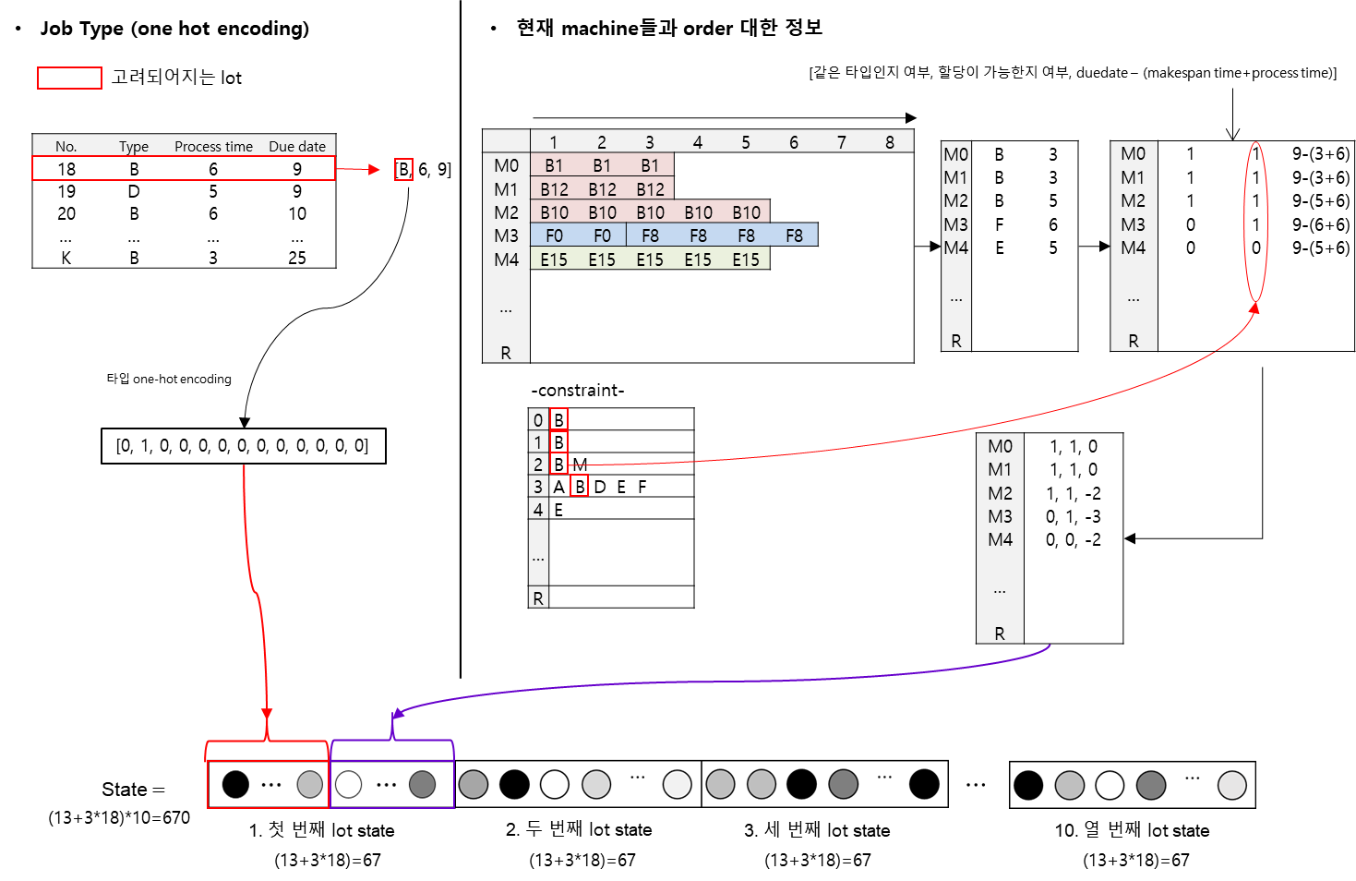
2. 실험 내용
2-4. State

Slide 8
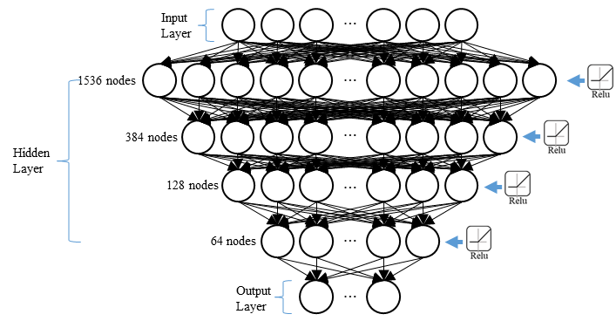
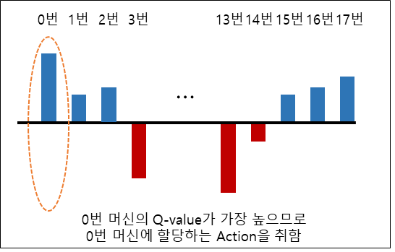
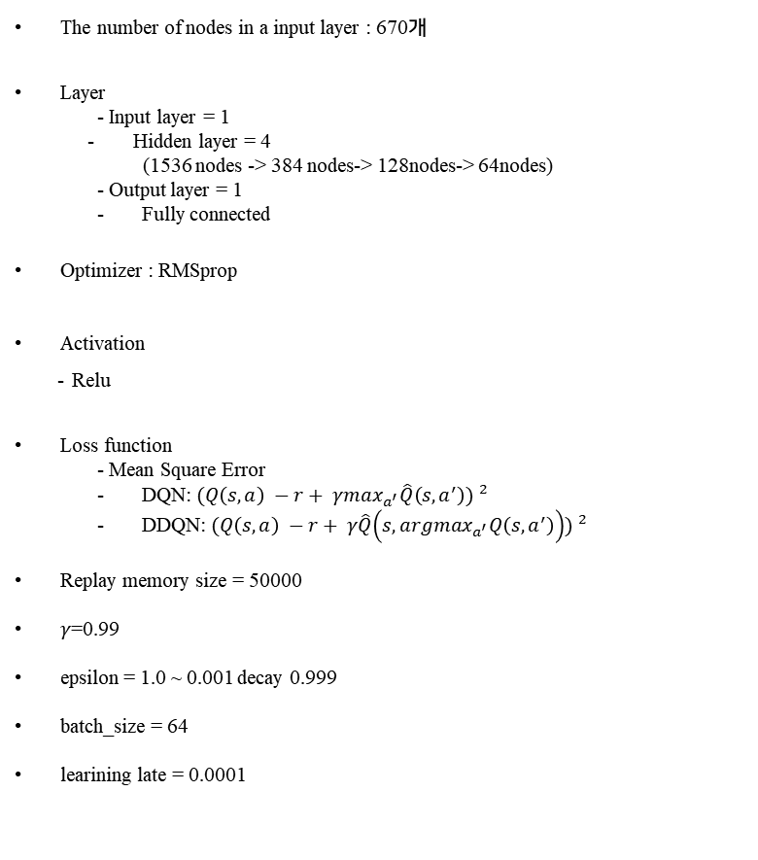
2. 실험 내용
2-5. Network 구성
Parameter
Network
The number of nodes in a input layer : 670개
Layer
- Input layer = 1
Hidden layer = 4 (1536 nodes -> 384 nodes-> 128nodes-> 64nodes)
- Output layer = 1
Fully connected
Optimizer : RMSprop
Activation
Relu
Loss function
- Mean Square Error
DQN: ${(Q\left(s,a\right) −r+ γ\max_{a^{′}}\hat{Q}\left(s,a^{′}\right)) }^{2}$
DDQN: ${(Q\left(s,a\right) −r+ γ\hat{Q}\left(s,{argmax}_{a^{′}}Q\left(s,a^{′}\right)\right)) }^{2}$
Replay memory size = 50000
𝛾=0.99
epsilon = 1.0 ~ 0.001 decay 0.999
batch_size = 64
learining late = 0.0001
state

Slide 9
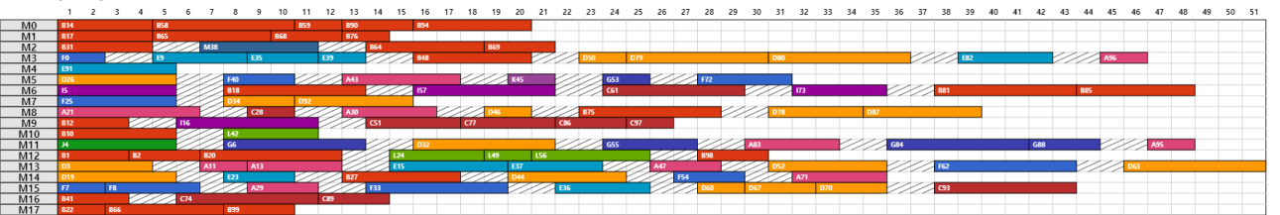
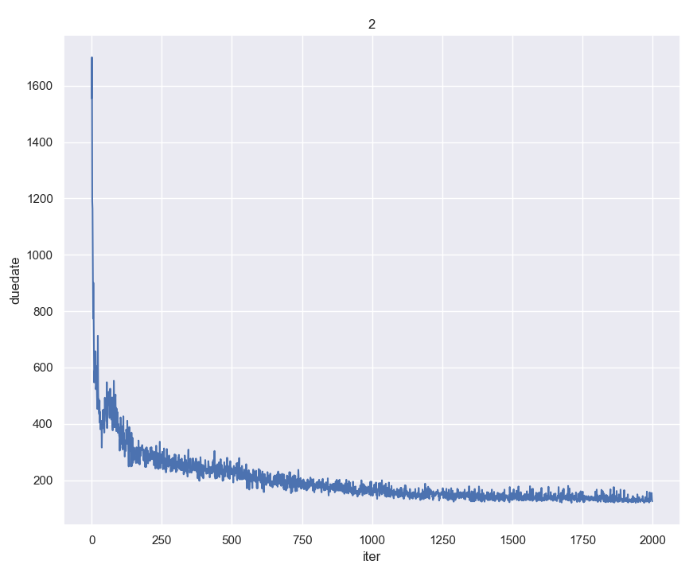
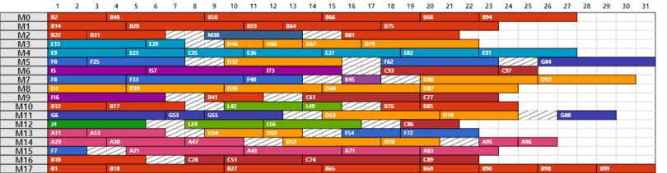
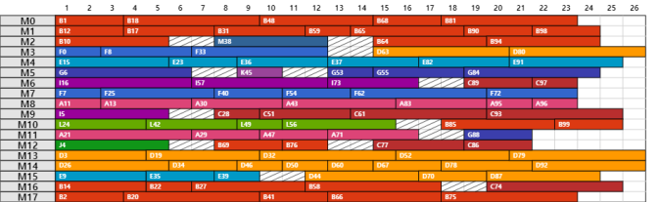
3. 결론
3-1. 과정
Iter: 10 (지연시간: 696, setup: 51)
DDQN 기법으로 Density 0.9 order list 2번 결과
Iter: 500 (지연시간: 148, setup: 23)
Iter: 1800 (지연시간: 68, setup: 12)
Iteration이 증가 할 수록 납기를 어기는 지연시간 감소, setup 감소, 전체적인 스케줄 밀집도 증가

Slide 10
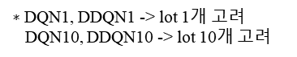
3. 결론
3-2. DQN, DDQN 비교 (lot 1개 고려, 10개 고려)
$∗$DQN1, DDQN1 -> lot 1개 고려
DQN10, DDQN10 -> lot 10개 고려
Density 0.8 order list tardiness value
Density 0.9 order list tardiness value
Orderlist | DQN1 | DDQN1 | DQN10 | DDQN10
1 | 158 | 140 | 68 | 70
2 | 191 | 163 | 111 | 102
3 | 34 | 33 | 17 | 29
4 | 103 | 72 | 28 | 27
5 | 1 | 2 | 3 | 4
6 | 1 | 1 | 3 | 0
7 | 96 | 129 | 79 | 83
8 | 67 | 74 | 53 | 52
9 | 8 | 4 | 11 | 1
10 | 36 | 29 | 7 | 4
average | 69.5 | 64.7 | 37.9 | 37.2
Orderlist | DQN1 | DDQN1 | DQN10 | DDQN10
1 | 102 | 91 | 54 | 41
2 | 131 | 105 | 84 | 68
3 | 112 | 95 | 64 | 70
4 | 26 | 33 | 20 | 14
5 | 115 | 111 | 79 | 75
6 | 100 | 101 | 82 | 81
7 | 76 | 89 | 67 | 51
8 | 107 | 118 | 93 | 95
9 | 130 | 116 | 85 | 83
10 | 57 | 62 | 20 | 20
average | 95.6 | 92.1 | 64.8 | 59.8

Slide 11
3. 결론
3-3. 전체 결과
$∗$DQN1, DDQN1 -> lot 1개 고려
DQN10, DDQN10 -> lot 10개 고려
Density 0.8 order list tardiness value
Orderlist | FIFO | SPT | LPT | SLACK-EDD | DQN1 | DDQN1 | DQN10 | DDQN10
1 | 365 | 121 | 133 | 161 | 158 | 140 | 68 | 70
2 | 506 | 186 | 173 | 181 | 191 | 163 | 111 | 102
3 | 371 | 42 | 29 | 14 | 34 | 33 | 17 | 29
4 | 324 | 61 | 45 | 52 | 103 | 72 | 28 | 27
5 | 325 | 8 | 13 | 5 | 1 | 2 | 3 | 4
6 | 212 | 5 | 3 | 6 | 1 | 1 | 3 | 0
7 | 390 | 147 | 145 | 144 | 96 | 129 | 79 | 83
8 | 408 | 128 | 115 | 142 | 67 | 74 | 53 | 52
9 | 317 | 13 | 8 | 6 | 8 | 4 | 11 | 1
10 | 308 | 44 | 24 | 55 | 36 | 29 | 7 | 4
average | 352.6 | 75.5 | 68.8 | 76.6 | 69.5 | 64.7 | 37.9 | 37.2
Density 0.9 order list tardiness value
Orderlist | FIFO | SPT | LPT | SLACK-EDD | DQN1 | DDQN1 | DQN10 | DDQN10
1 | 380 | 86 | 136 | 106 | 102 | 91 | 54 | 41
2 | 500 | 170 | 144 | 170 | 131 | 105 | 84 | 68
3 | 432 | 126 | 161 | 136 | 112 | 95 | 64 | 70
4 | 352 | 50 | 45 | 46 | 26 | 33 | 20 | 14
5 | 436 | 124 | 133 | 147 | 115 | 111 | 79 | 75
6 | 438 | 125 | 126 | 168 | 100 | 101 | 82 | 81
7 | 428 | 105 | 69 | 136 | 76 | 89 | 67 | 51
8 | 448 | 125 | 107 | 119 | 107 | 118 | 93 | 95
9 | 398 | 201 | 226 | 205 | 130 | 116 | 85 | 83
10 | 367 | 54 | 76 | 39 | 57 | 62 | 20 | 20
average | 417.9 | 116.6 | 122.3 | 127.2 | 95.6 | 92.1 | 64.8 | 59.8

Slide 12
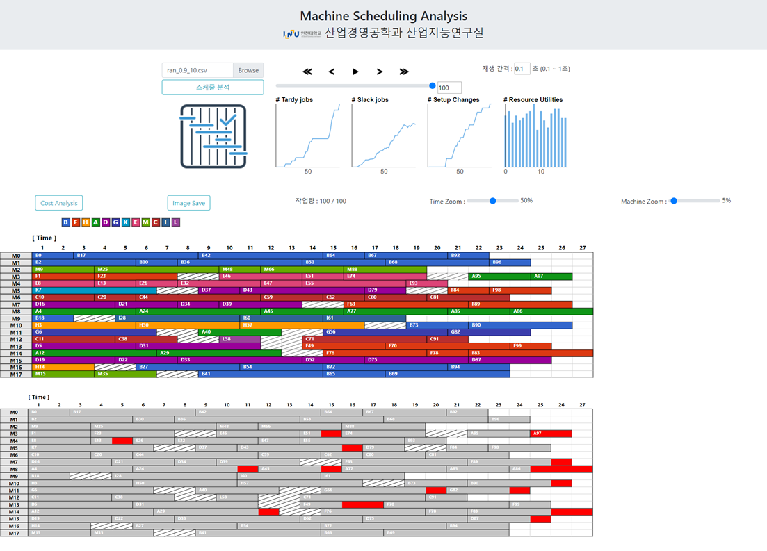
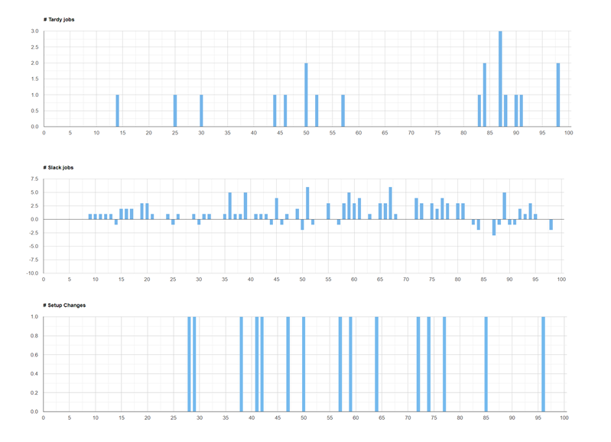
3. 결론
3-4. Schedule visualization
클릭

Slide 13
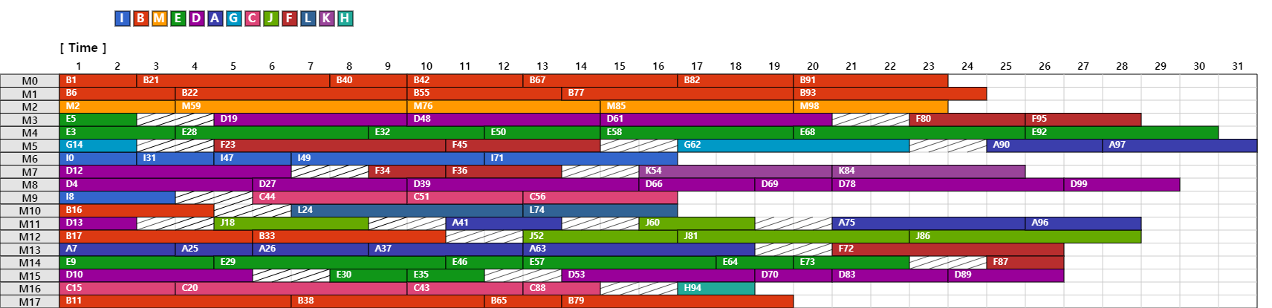
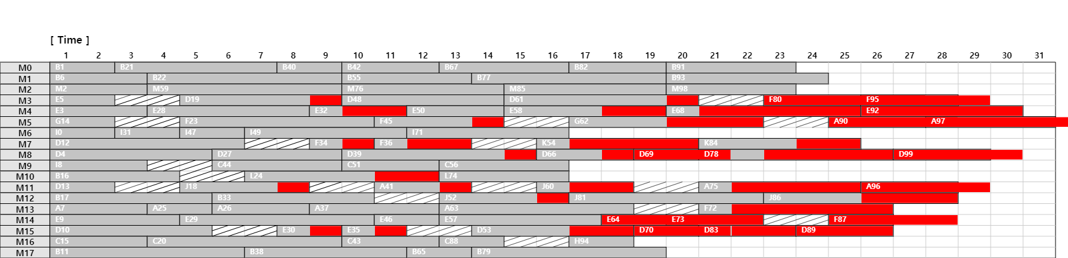
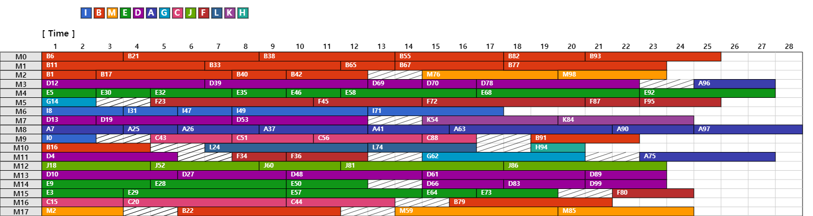
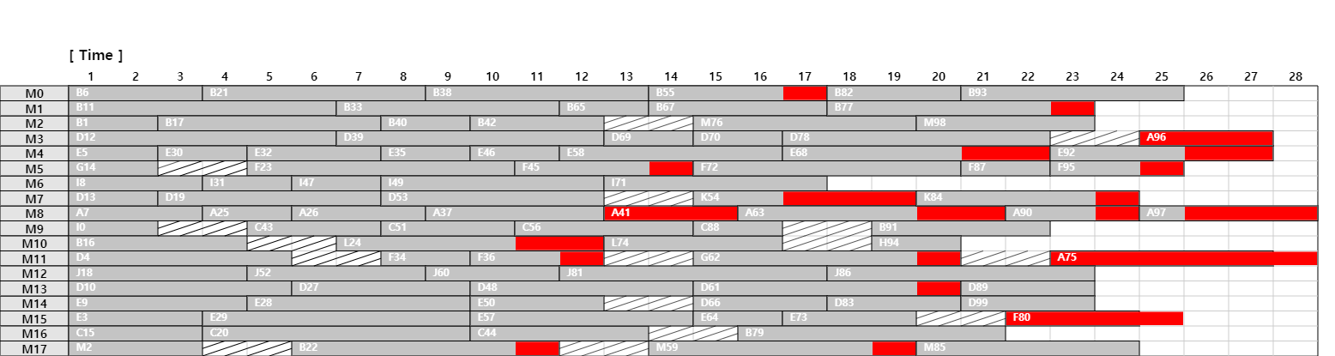
3. 결론
3-4. Schedule visualization(Density 0.9 order list 1st list)
SLACK-EDD
납기 지연 생산량: 106
DDQN10
납기 지연 생산량: 41

Slide 14
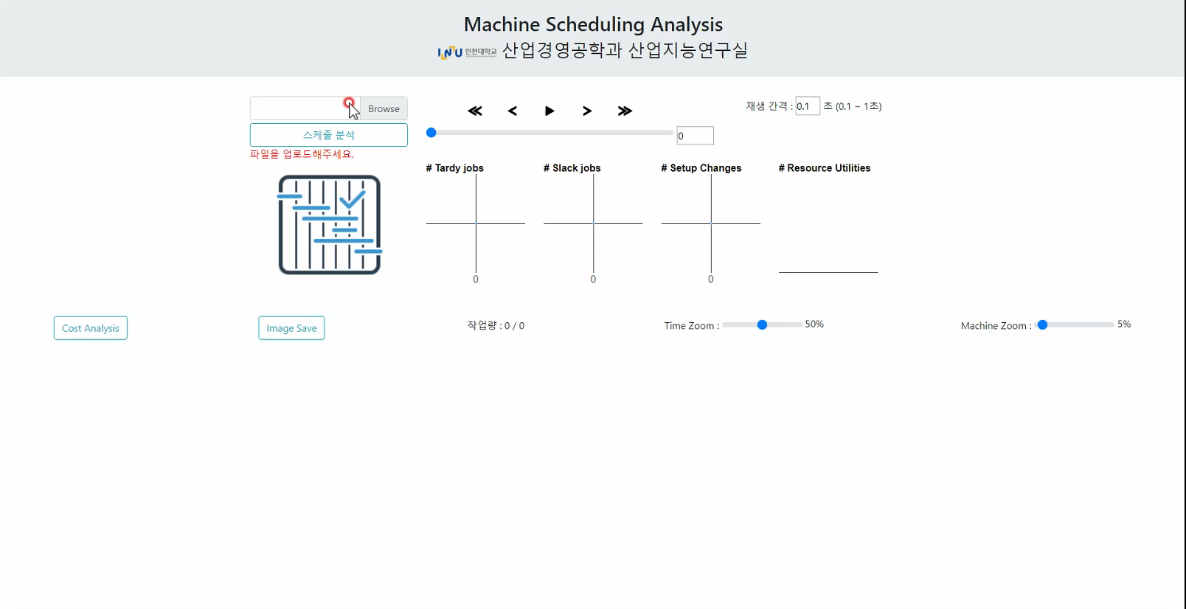
3. 결론
3-4. Schedule visualization(Density 0.9 order list 1st list)

Slide 15
3. 결론
3-5. 결론 요약 및 향후 방향
결론 요약
Setup time과 장비 별 작업 타입 제약(constraint)이 존재하는 강화학습 기법 (DQN, DDQN) 모델 생성
기본 룰(SLACK-EDD, SPT, LPT, FIFO)보다 좋은 성능을 보임
Lot 1개를 고려하는 것 보다 그 다음 Lot들을 고려하는 것이 더 좋은 성능을 보임
DQN과 DDQN을 비교하였을 때, 비슷한 성능을 보이나 DDQN이 조금 더 좋은 성능을 보임
실시간 스케줄링 알고리즘 적용 기대
추가적인 연구 계획
현재 일반화 과정을 진행 중이며, 기본 룰보다는 좋은 성능을 보이나 아직 최적화가 필요
다양한 상태 반영 값 개발 및 하이퍼 파라미터 최적화
Schedule visualization 사이트에 order list를 올렸을 때, 바로 스케줄 생성 가능한 환경 구축
다중 공정에서의 스케줄링 알고리즘 개발

Slide 16
4. 참고 문헌
[1] 최홍진, 이종영, 박문원 “동종 병렬기계에서 납기지연 최소화를 위한 혼합형 유전 알고리즘의 개발” (2004.02)
[2] 최동민, 박명주 “최적해 특성 기반 단일기계 강화학습” (2019.04)
[3] 이익선, 윤상흠 “가중납기지연시간을 고려한 최적 주문처리순서에 관한 연구” (2008.06)
[4] 이상운 “동종처리기계의 총 작업소요시간 최소화 알고리즘” (2014.05)
[5] 정봉주, 방준영, 심상오 “작업 도착시점 제약이 존재하는 2단계 흐름공정에서의 일정계획 연구” (2017.12)
[6] 정현석, 김민우, 이병준, 김경태, 윤희용 “Neural Network를 이용한 강화학습 기반의 잡샵 스케쥴링 접근법” (2018.07)
[7] Jae-Ho Lee, Ji-su Kim, Dong-Ho Lee “작업순서와 기계에 종속적인 작업준비시간을 고려한 이종 병렬기계 일정계획” (2011.05)
[8] 이현철, 최인찬 “작업준비시간이 공정시간보다 긴 다품종 소량생산 체제에서의 병렬기계 일정계획” (2004.12)
[9] Jae Won Jang, Yong Jae Kim, Byung Soo Kim “독립적인 작업 크기를 가진 작업과 작업군 내 배치 작업 가능한 생산 환경에서 퇴화와 복구 조정활동을 고려한 단일 배치 생산 시스템의 일정계획 (2019.04)

